Slide 1
المملكة العربية السعودية
وزارة التعليم
الادارة العامة للتعليم بمنطقة تبوك
ابتدائية صفية بنت عبد المطلب
اسم البرنامج : الفضاء وريادة الأعمال
تاريخ التنفيذ : من 4/ إلى 10 كتوبر 2023 مدة التنفيذ / أسبوع مقر التنفيذ : الفصول – ساحة الاصطفاف – المسرح
الاهداف : 1- تثقيف الطلبة حول الفوائد التي يحصلون عليها من الفضاء
2- اكساب الطالبات مهارات ومعلومات ثرية في علوم الفضاء
3-تشجيع الطلبة على زيادة مبتكراتهم وتجاربهم في مجالات الفضاء للتنمية
4- اظهار الدعم العام لبرامج الفضاء والنهضة في يلادنا
5- إثارة أهتمام الطلبة بالتكنولوجيا والهندسة والرياضيات
6- تعزيز التعاون الدولي في التوعيه والتعليم في مجال الفضاء
الفئة المنفذة |  | الفئة المستفيدة |  | التكلفة الإجمالية |  | أساليب التهيئة للفئات المعنية
النوع | العدد | النوع | العدد | المبلغ | مصادرة | الفئة المعنية | الأسلوب
رائدة نشاط + معلمات ( المواد العلمية والانجليزي) | 6 | طالبات | 415 | - ــــــــــــ | ــــــــــــ | طالبات | 1- الإعلان عن اليوم العالمي للفضاء تخت شعار ( الفضاء وريادة الأعمال ) . 2- التسجيل في موقع الفضاء العالمي وتنشيط الحساب. 3- تفعيل الأذاعة الأسبوعية عن الفضاء وريادة الأعمال 4- تشجيع الطالبات بكتابة مقالات علمية عن الفضاء 5- مشاركة الطالبات بمقالات ورسومات ومقاطع فيديو عن الفضاء. 6- القاء الضوء على أهمية الدعم العام للبرامج الفضائية 7- تنظيم معرض مصغر لعرض مشاركات جميع المنسوبات وأسر الطلاب والطالبات . 8- رفع الحدث في موقع الفضاء العالمي 9- اعداد تقرير ختامي من قبل رائدة النشاط بالفعاليات والانشطة المنفذة
الإيجابيات | رفع الثقافة الفضائية لدى الطالبات وحول الفوائد والمكاسب التي يمكن ان يحققها العالم في اعمال ريادة الفضاء وعي الطالبات بمدى أهمية الفضاء ومستقبله الجديد مشاركة الطالبات في الإذاعة والبرنامج. اعتزاز الطالبات بانجازات المملكة في مجال الفضاء.
السلبيات | -
الصعوبات التي واجهة البرنامج | -

Slide 2
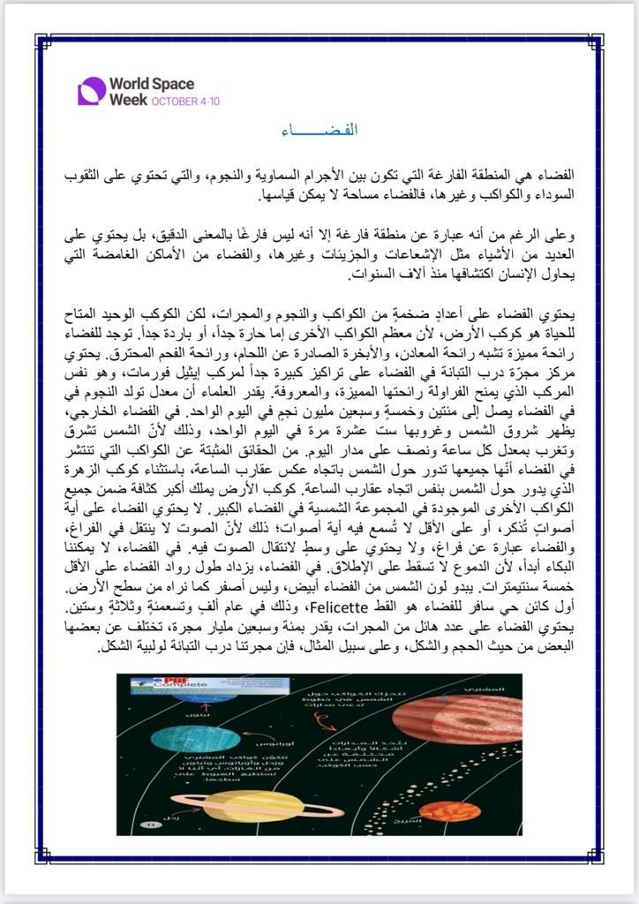
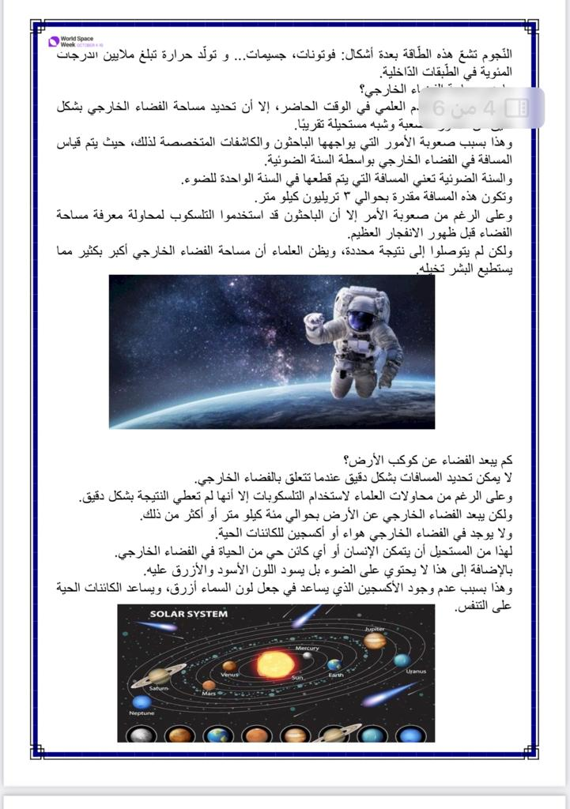
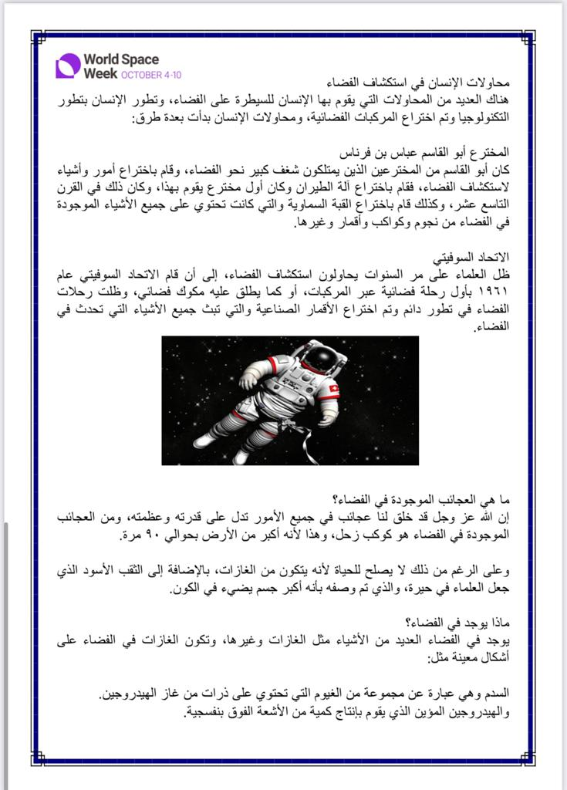

Slide 3
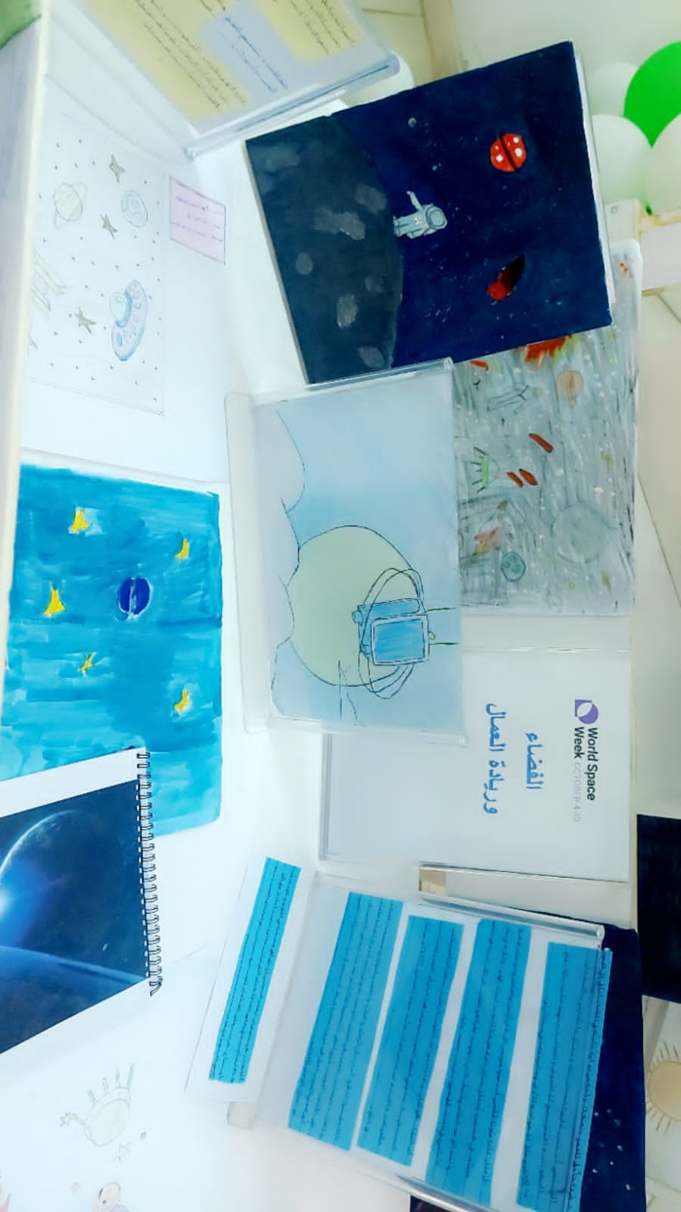
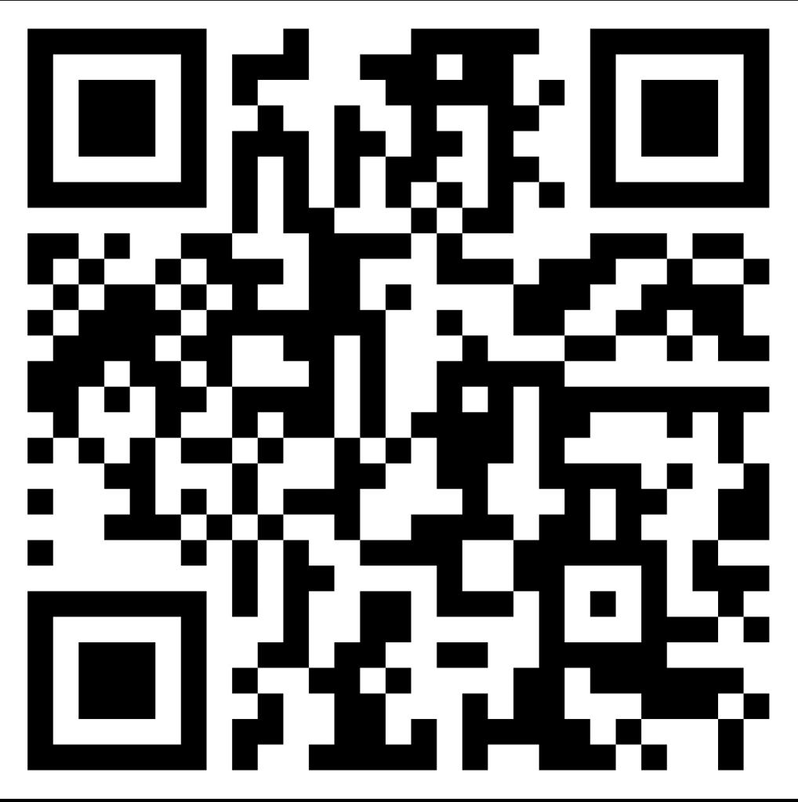

Slide 4
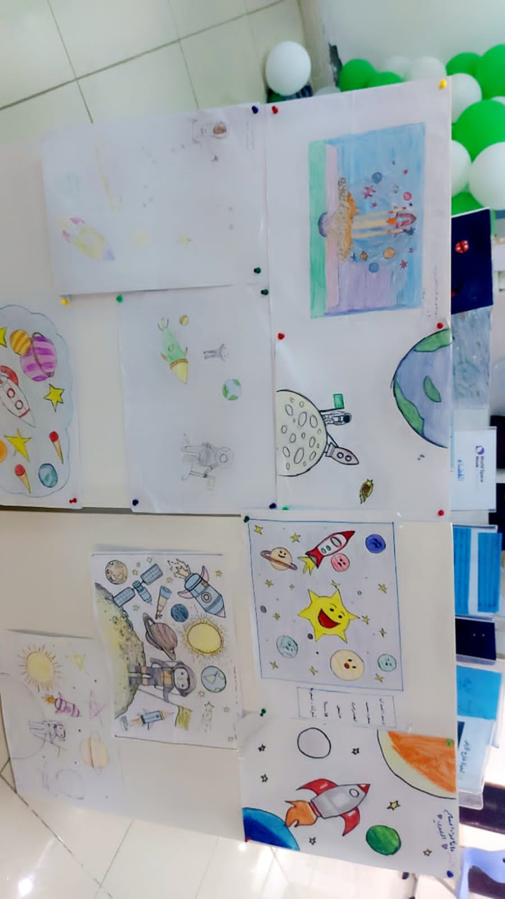

Slide 5
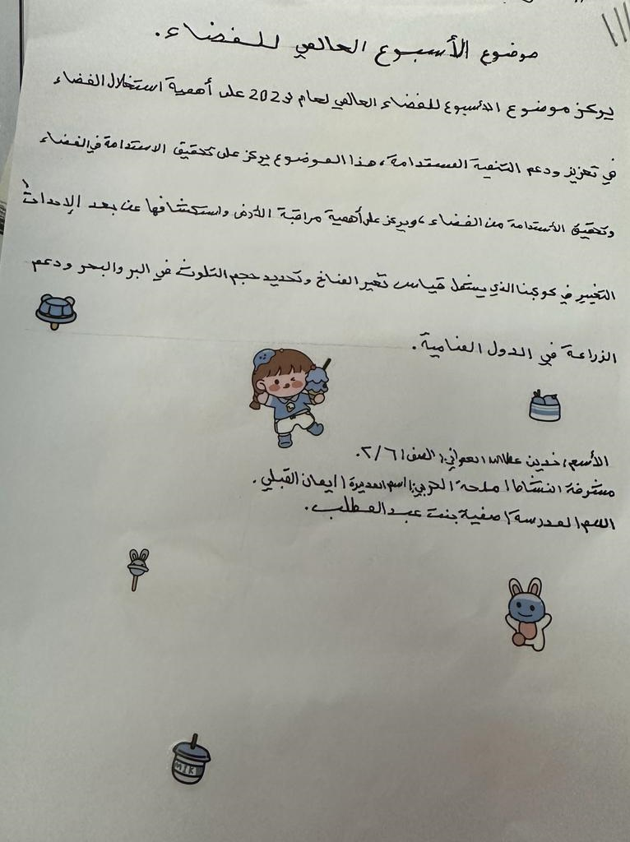
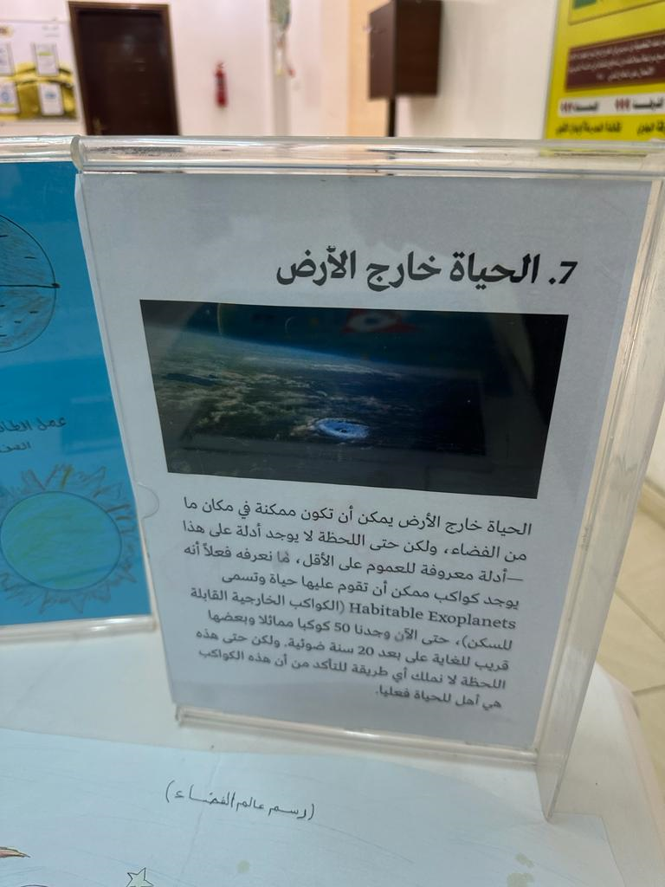

Slide 6
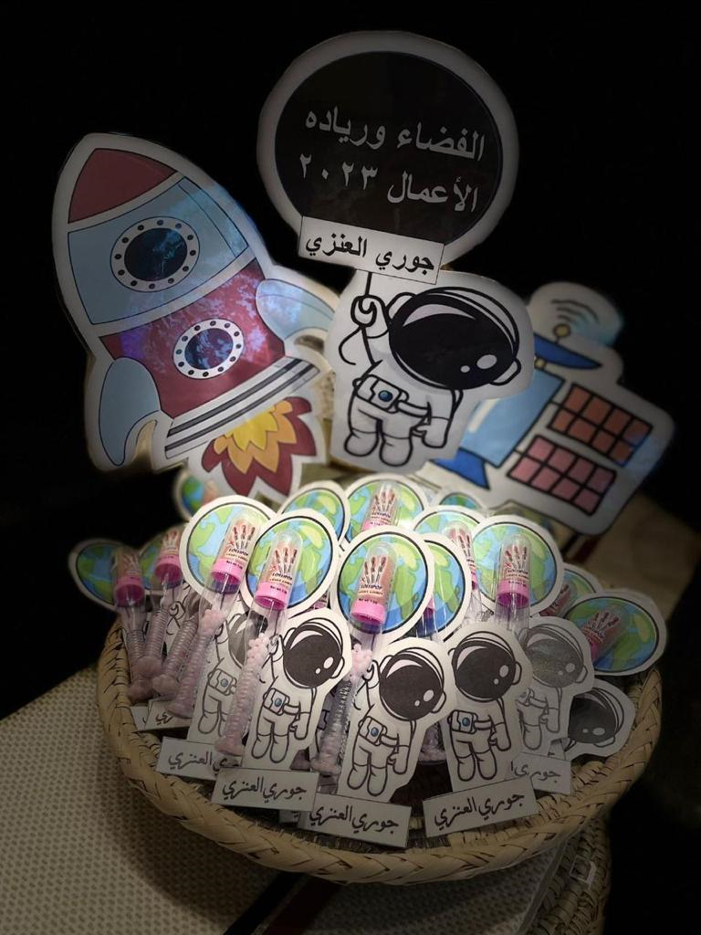

Slide 7
